Slide 1


Практическая работа по истории
Зимний дворец в Санкт-Петербурге (от Петра I до Екатерины II).
Выполнили: Михайлов Петр
Гришин Артем
эссака ндумбе Ава

Slide 2
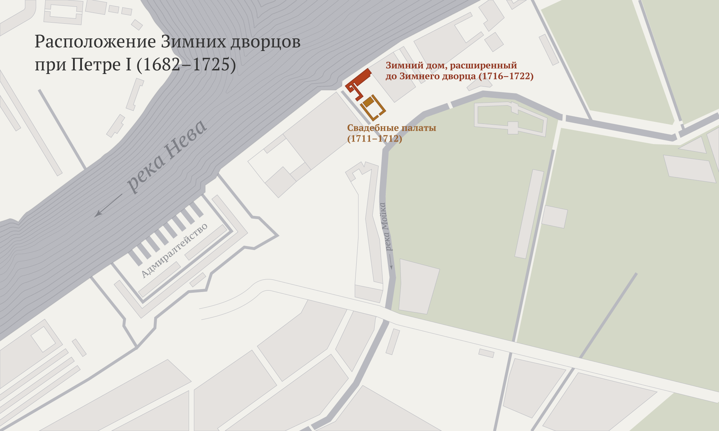

Slide 3
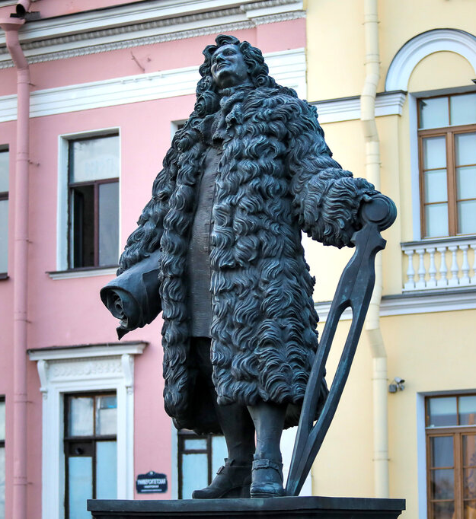
Доменико Трезини
(1670-1734)

Slide 4
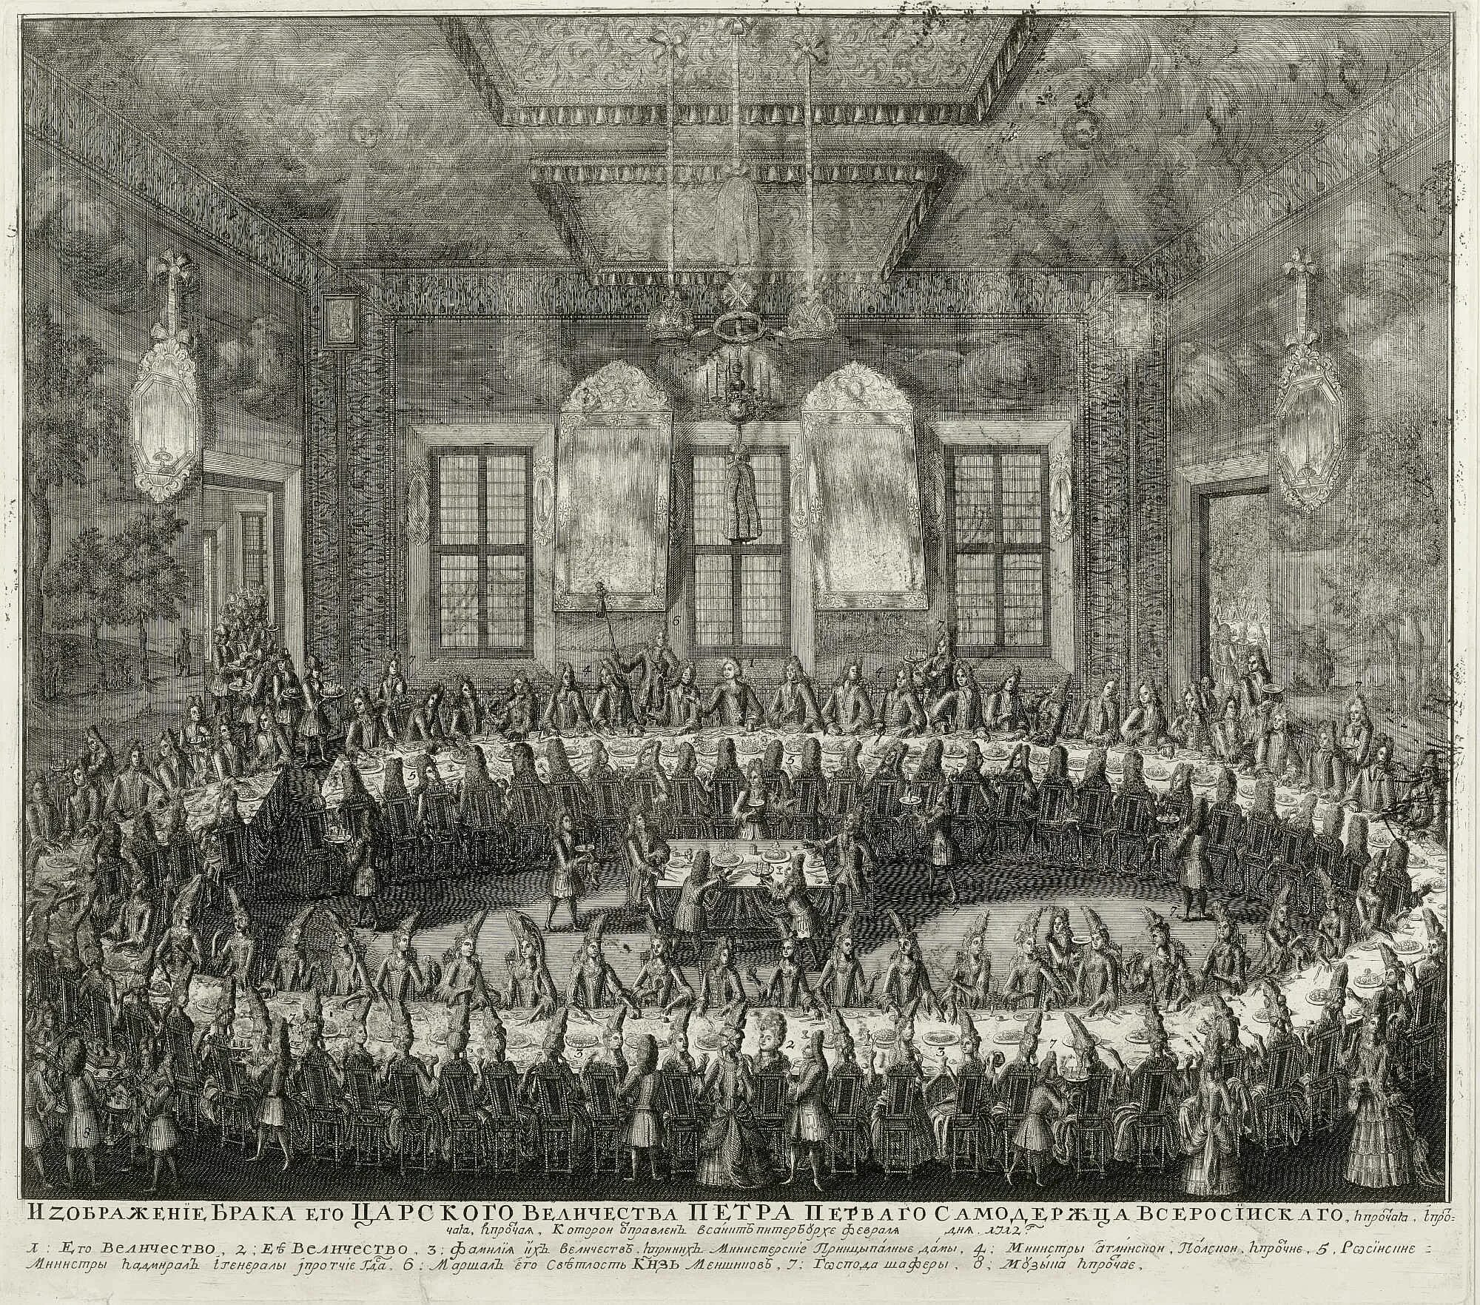
Гравюра Алексея Зубова "Изображение брака его Царского Величества Петра Первого Самодержца Всероссийского“ (1712)

Slide 5
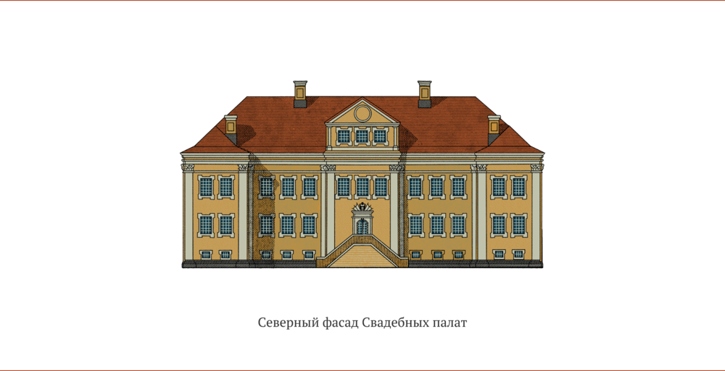
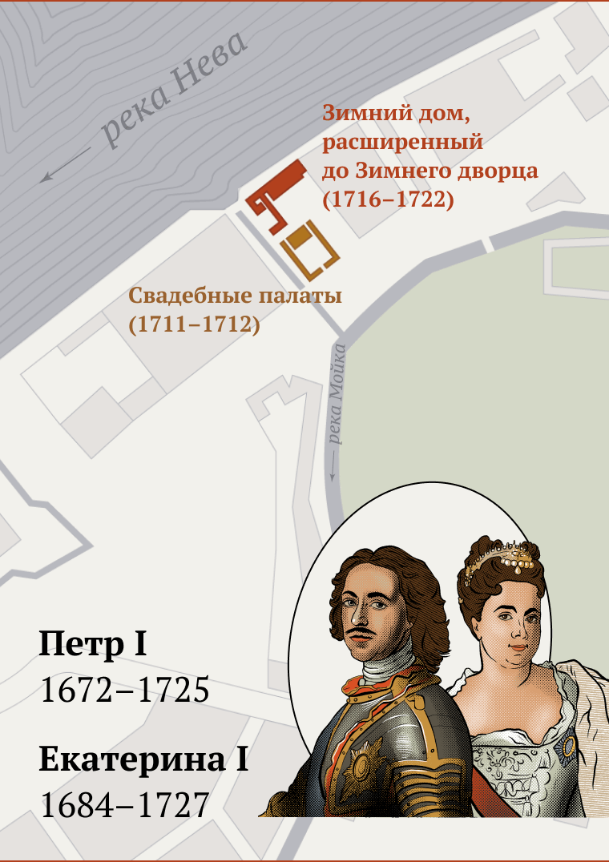

Slide 6
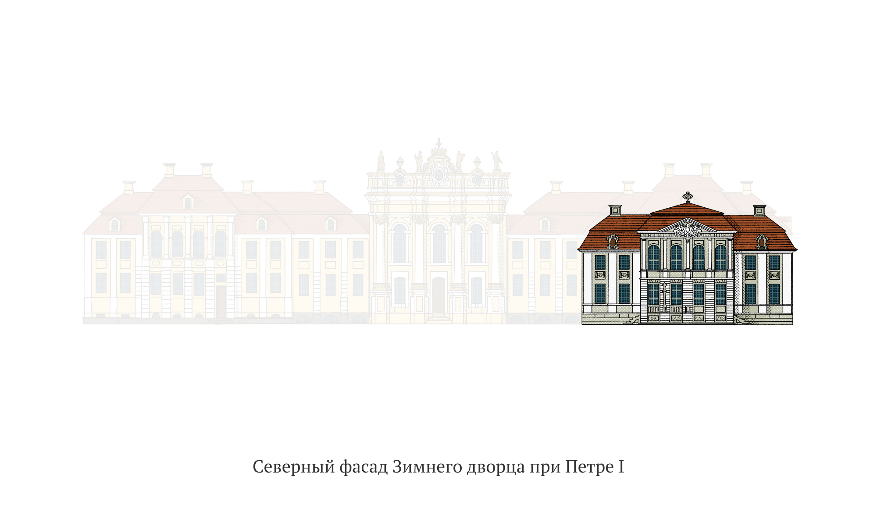

Slide 7
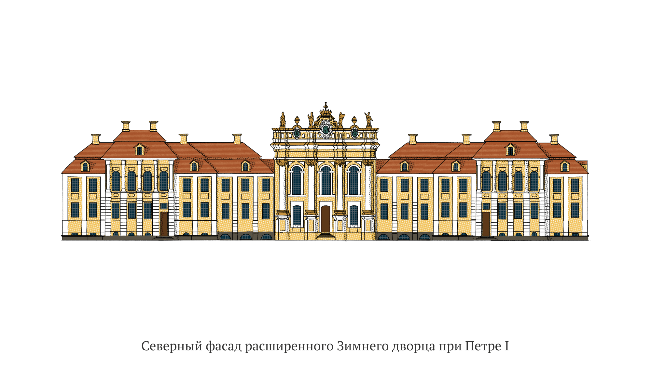

Slide 8
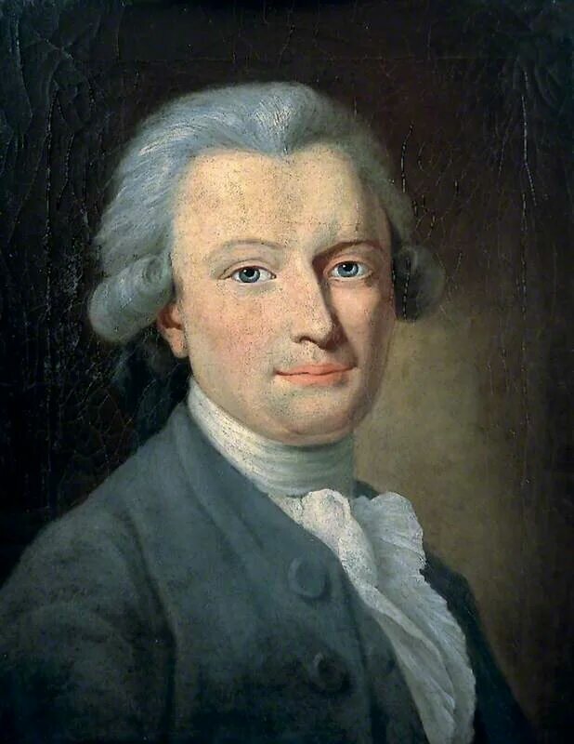
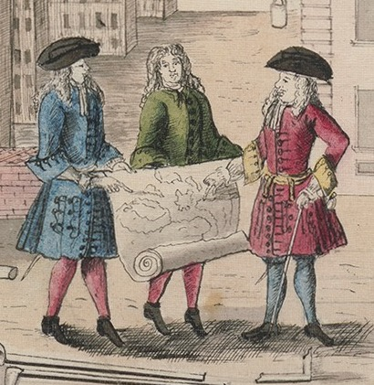
Георг Иоганн Маттарнови
Николай Фёдорович Гербель

Slide 9
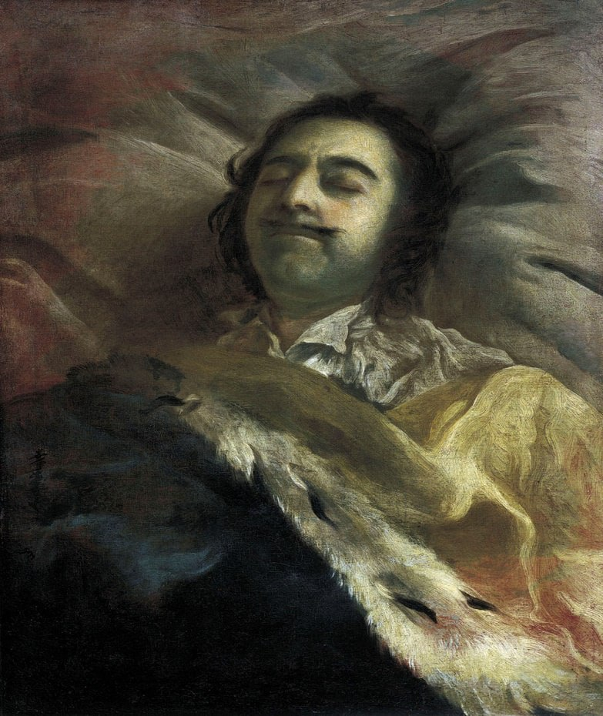
«Пётр I на смертном ложе» — посмертный портрет, написанный Иваном Никитиным в 1725 году.

Slide 10
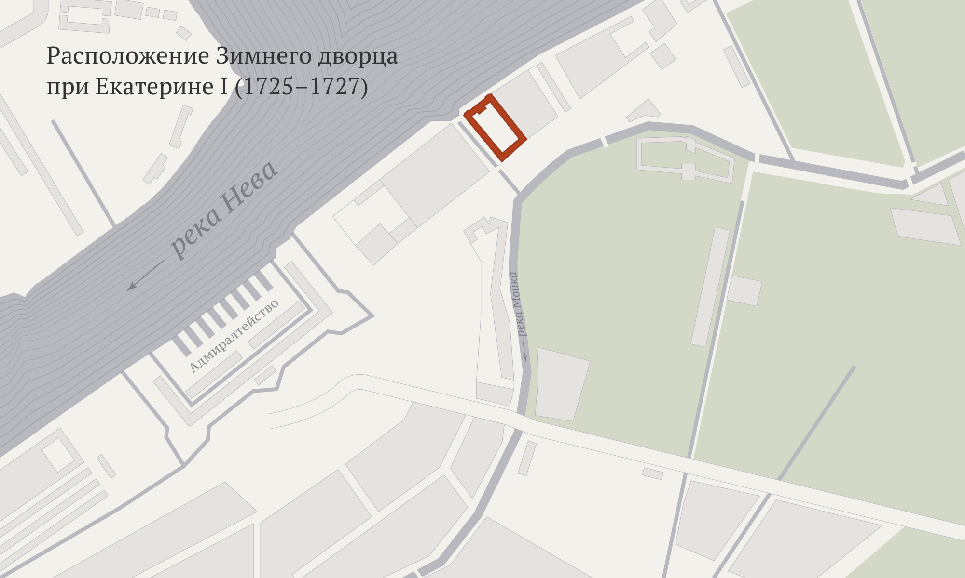

Slide 11
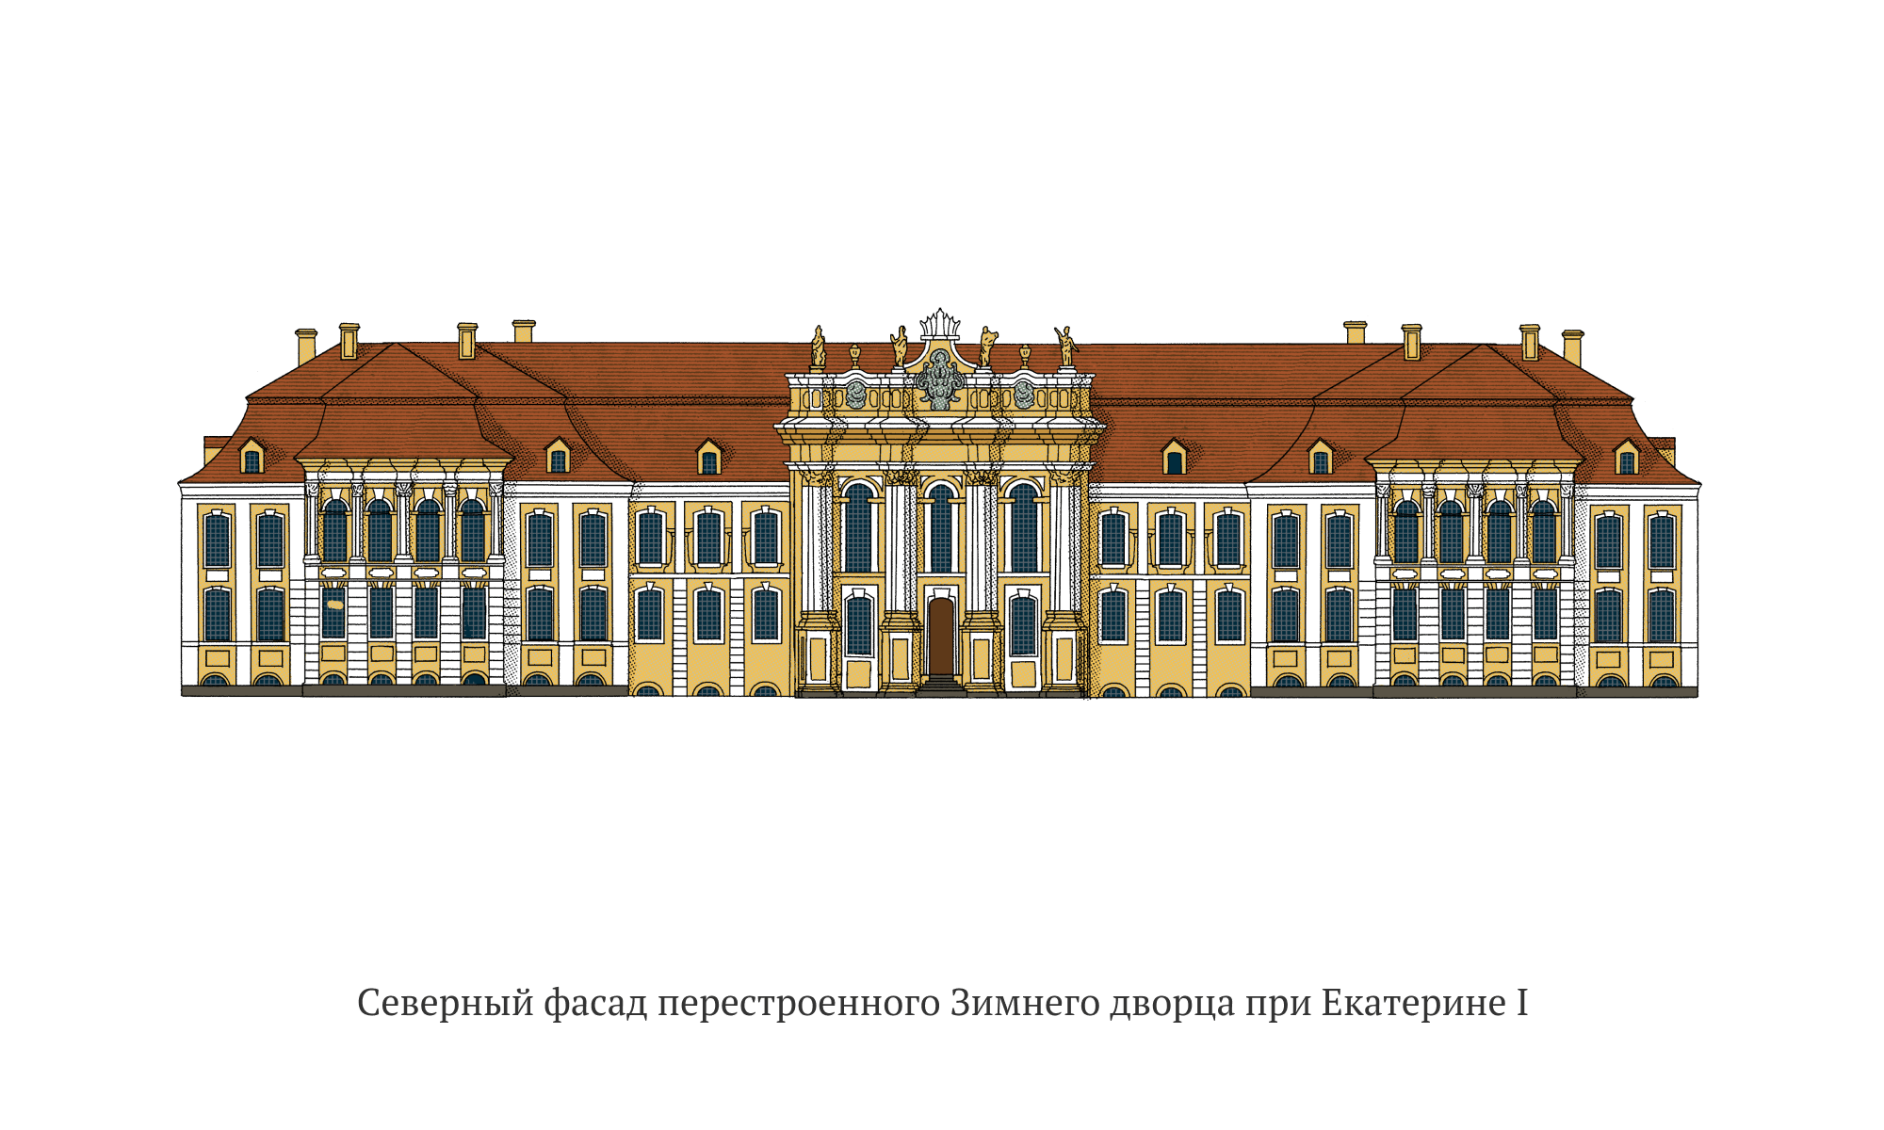

Slide 12
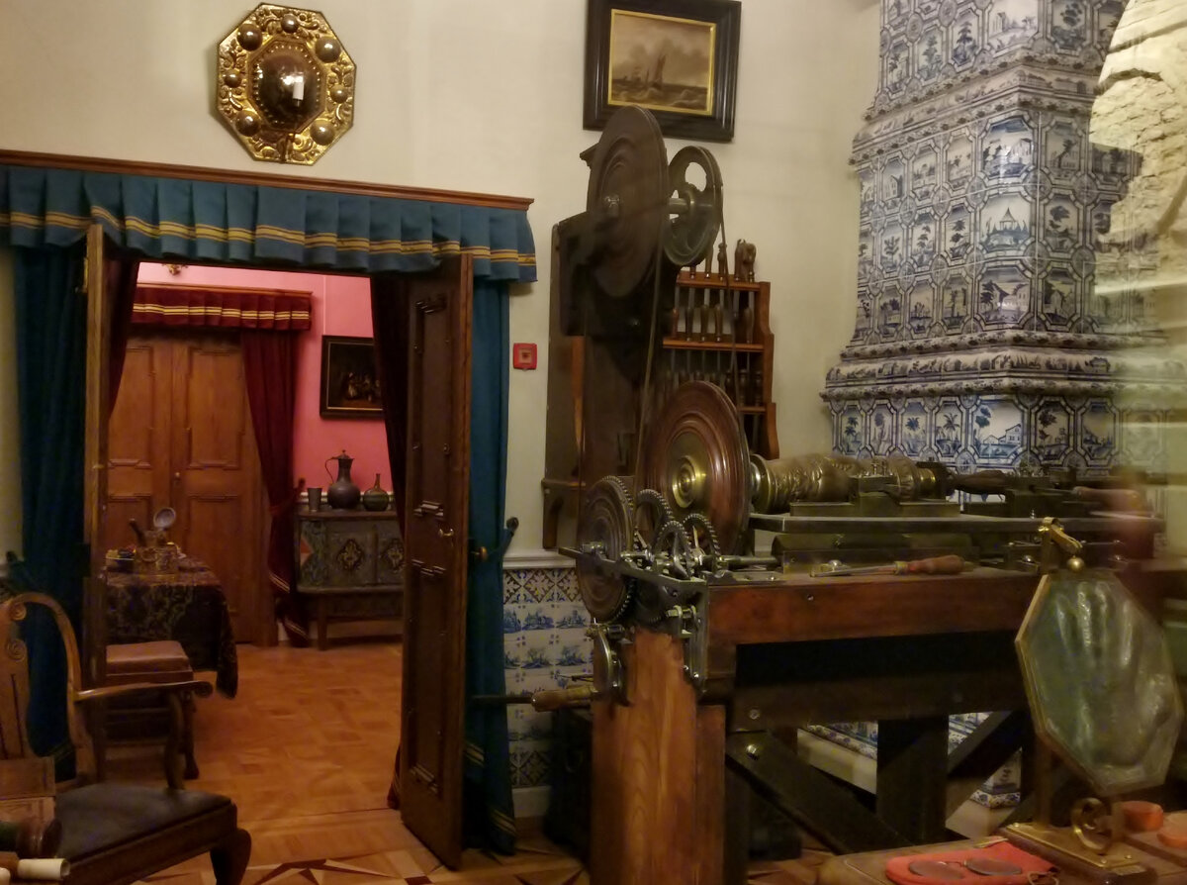
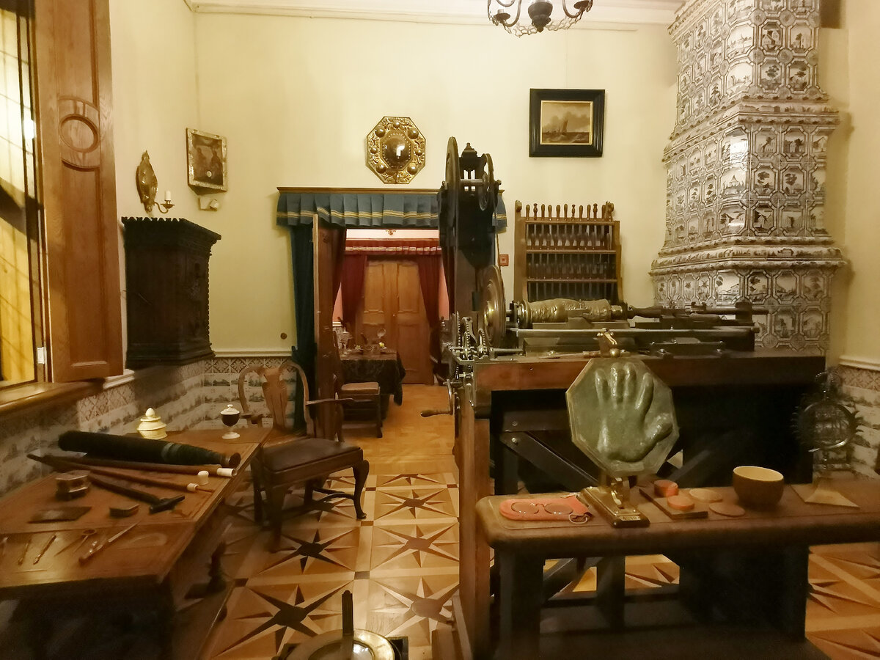
Токарня. На переднем плане отливка отпечатки руки Петра I

Slide 13
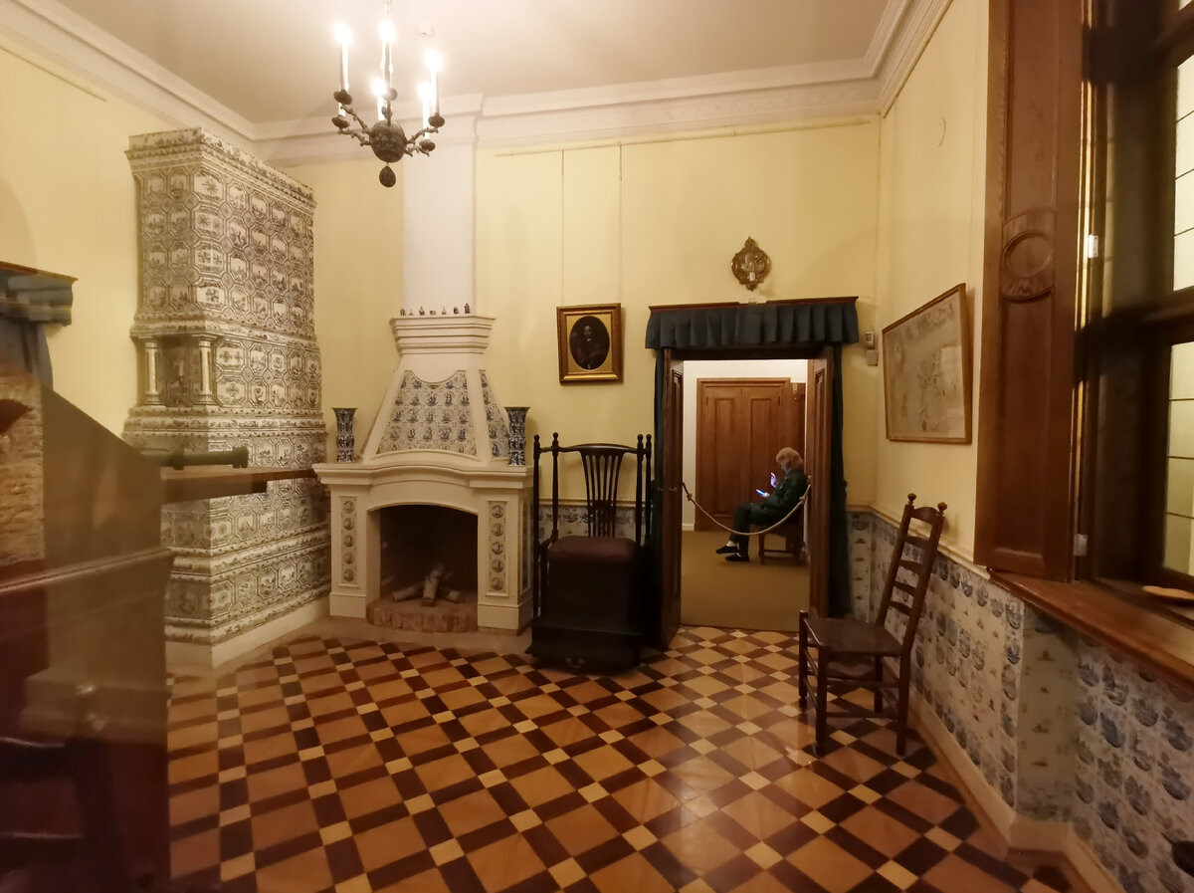
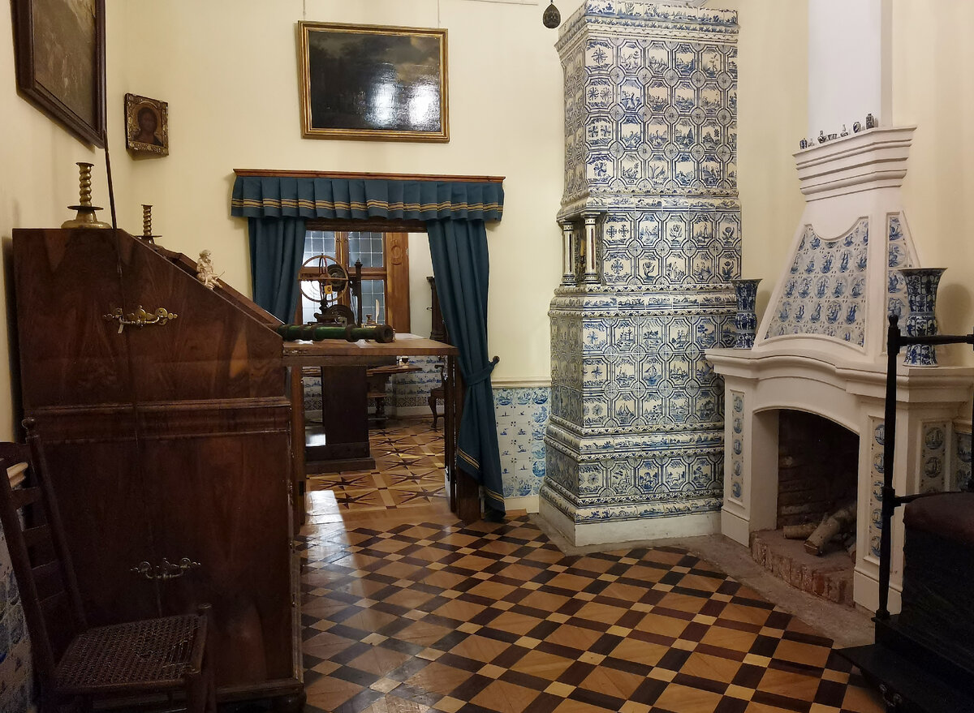
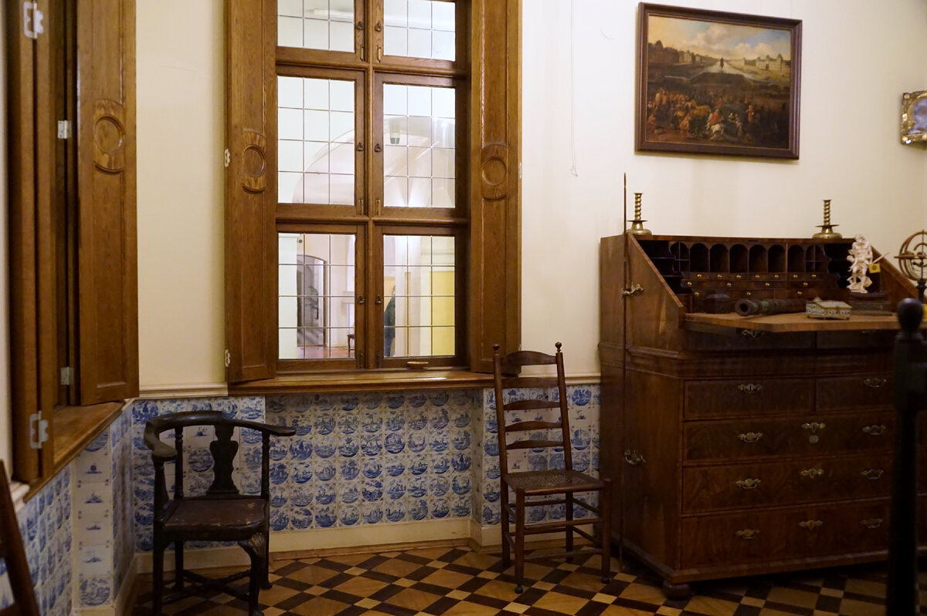
Императорский рабочий кабинет "Конторка"

Slide 14
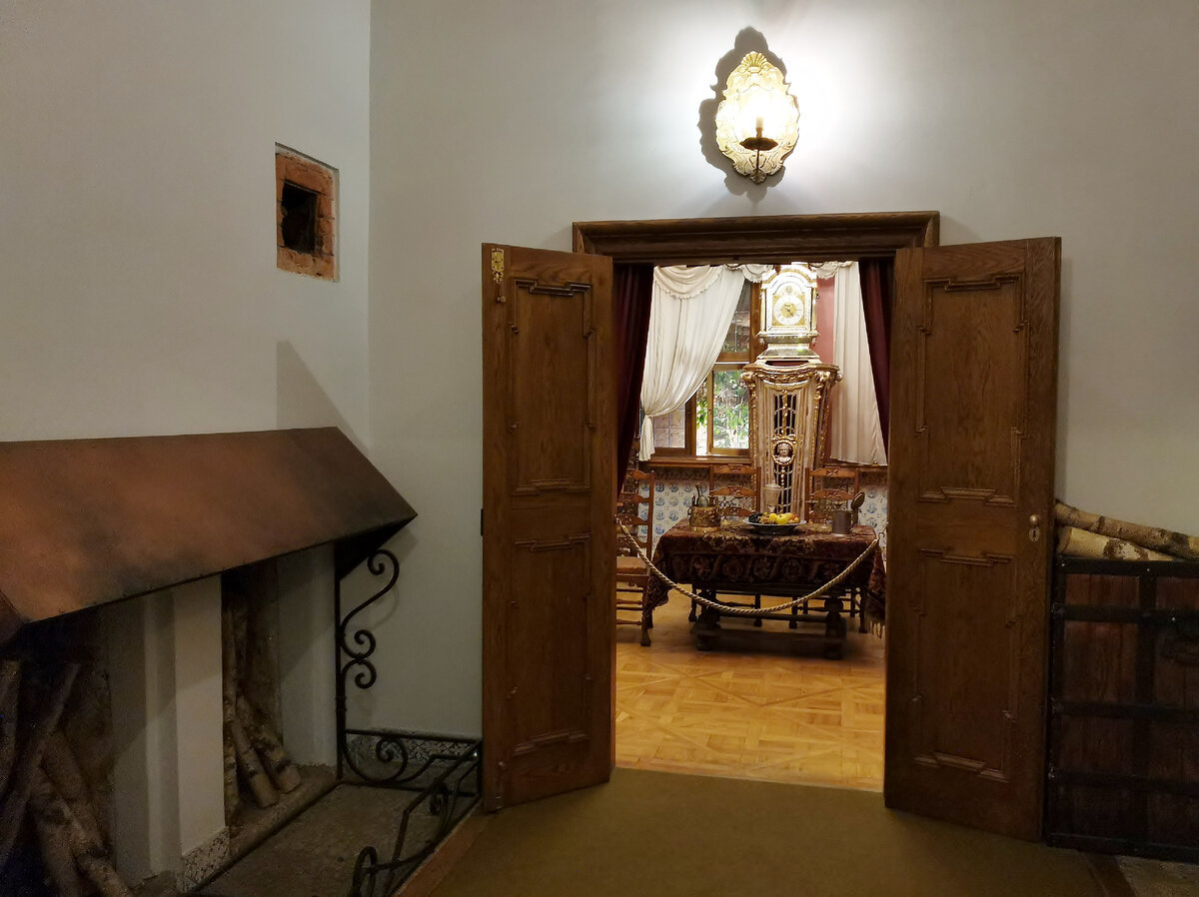
Очаг, который отапливал покои Петра I

Slide 15
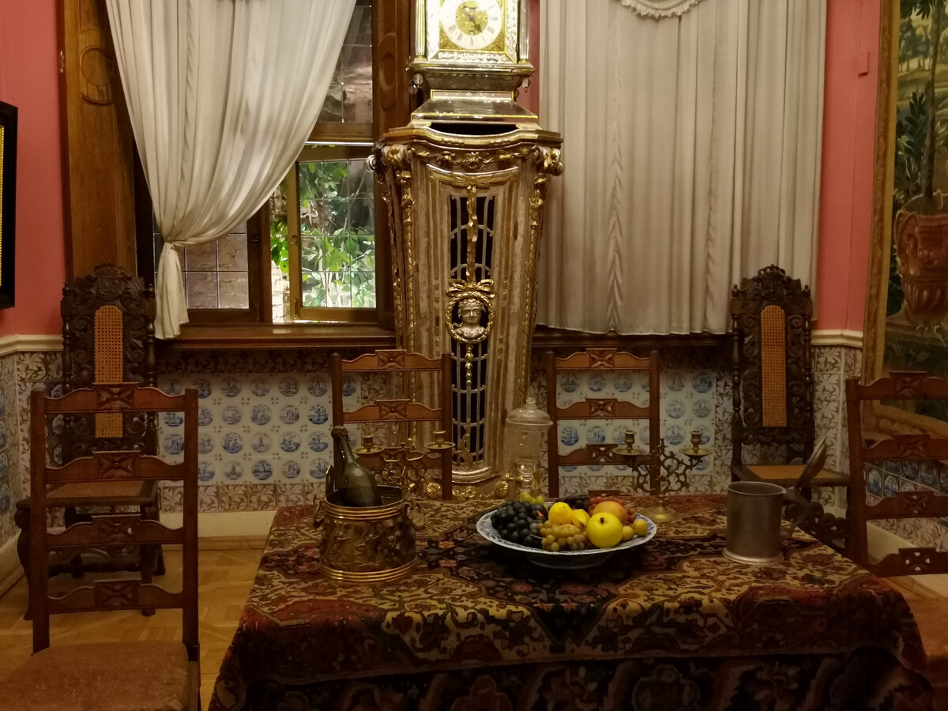
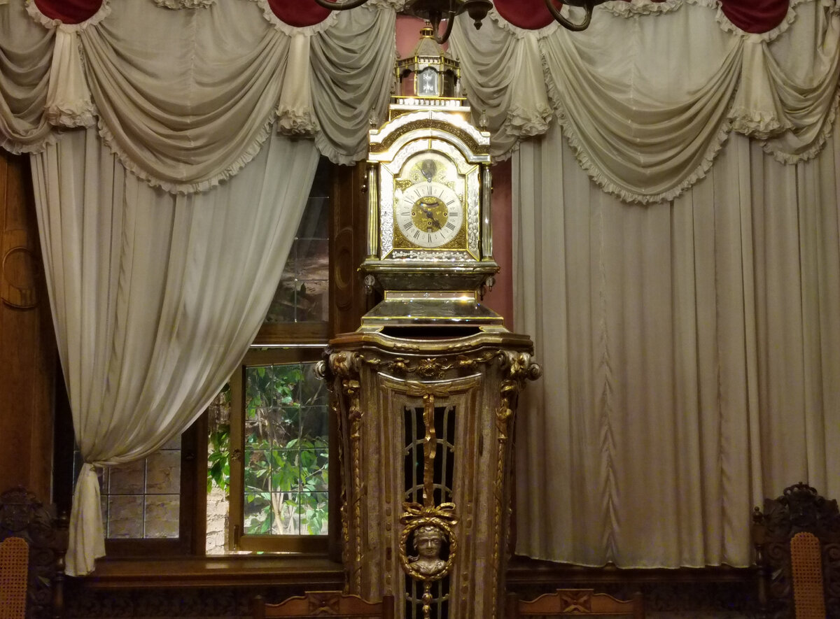
Столовая "Малых палаток“ и английские часы

Slide 16
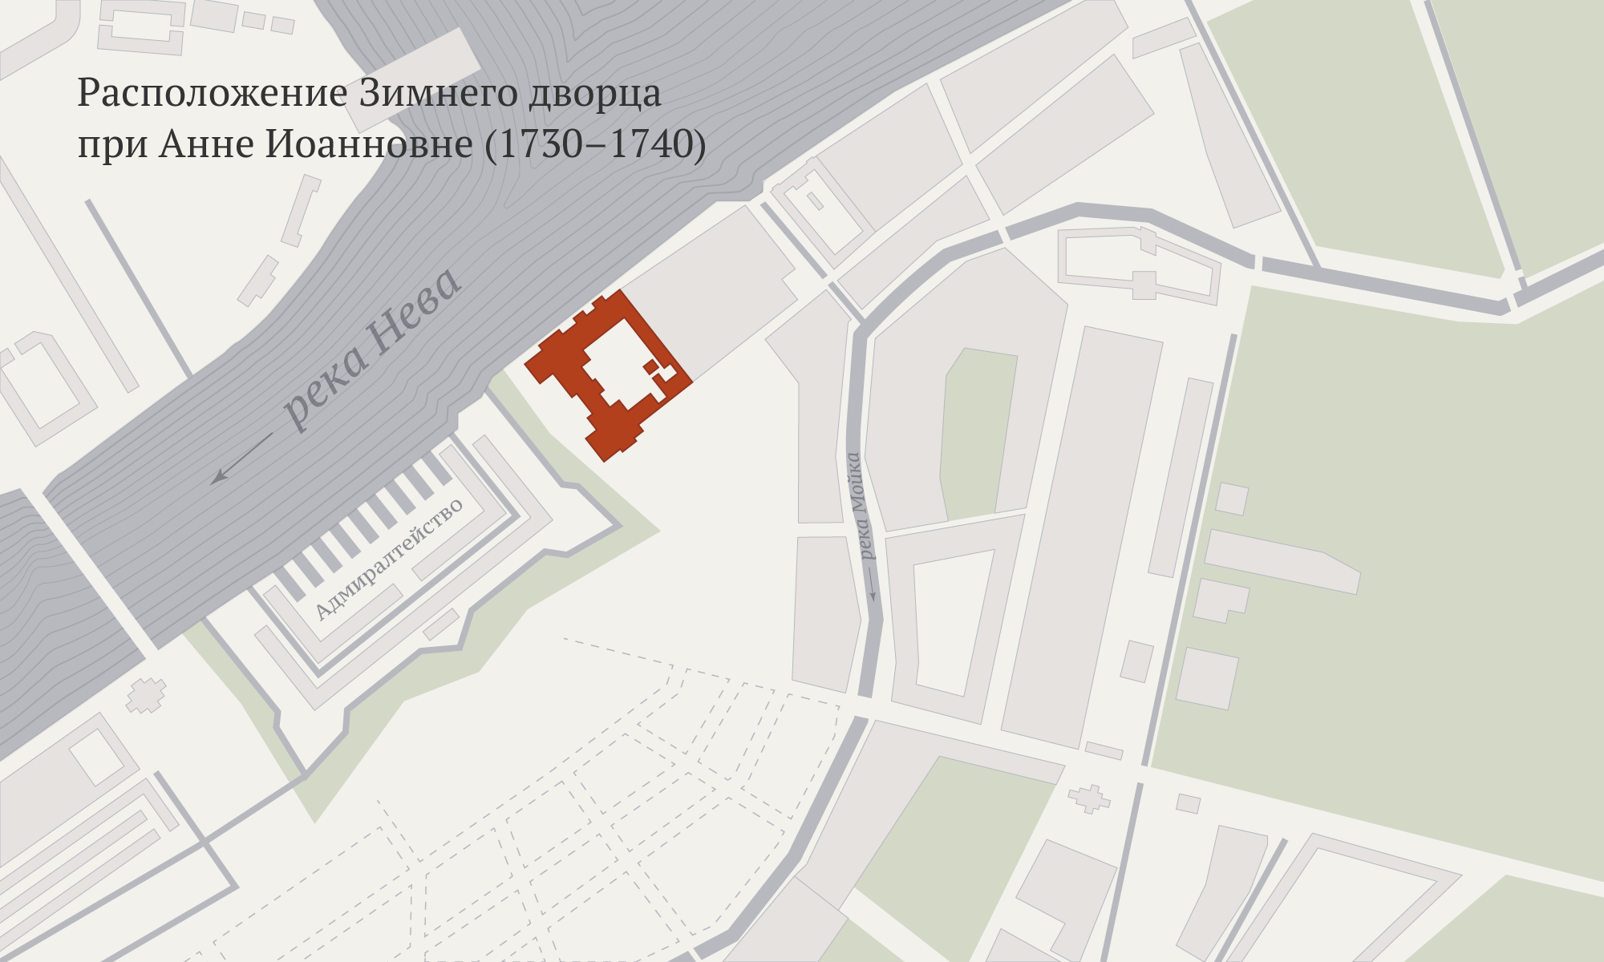

Slide 17
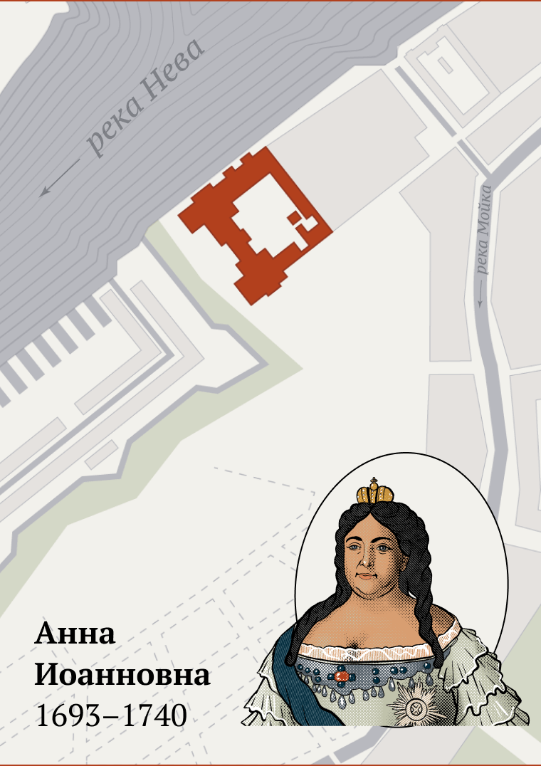
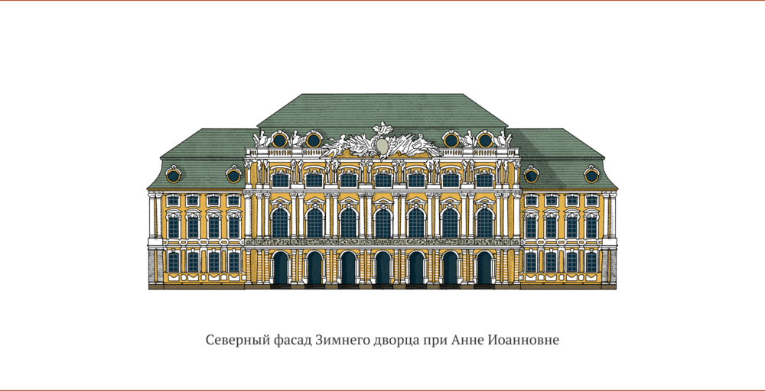

Slide 18
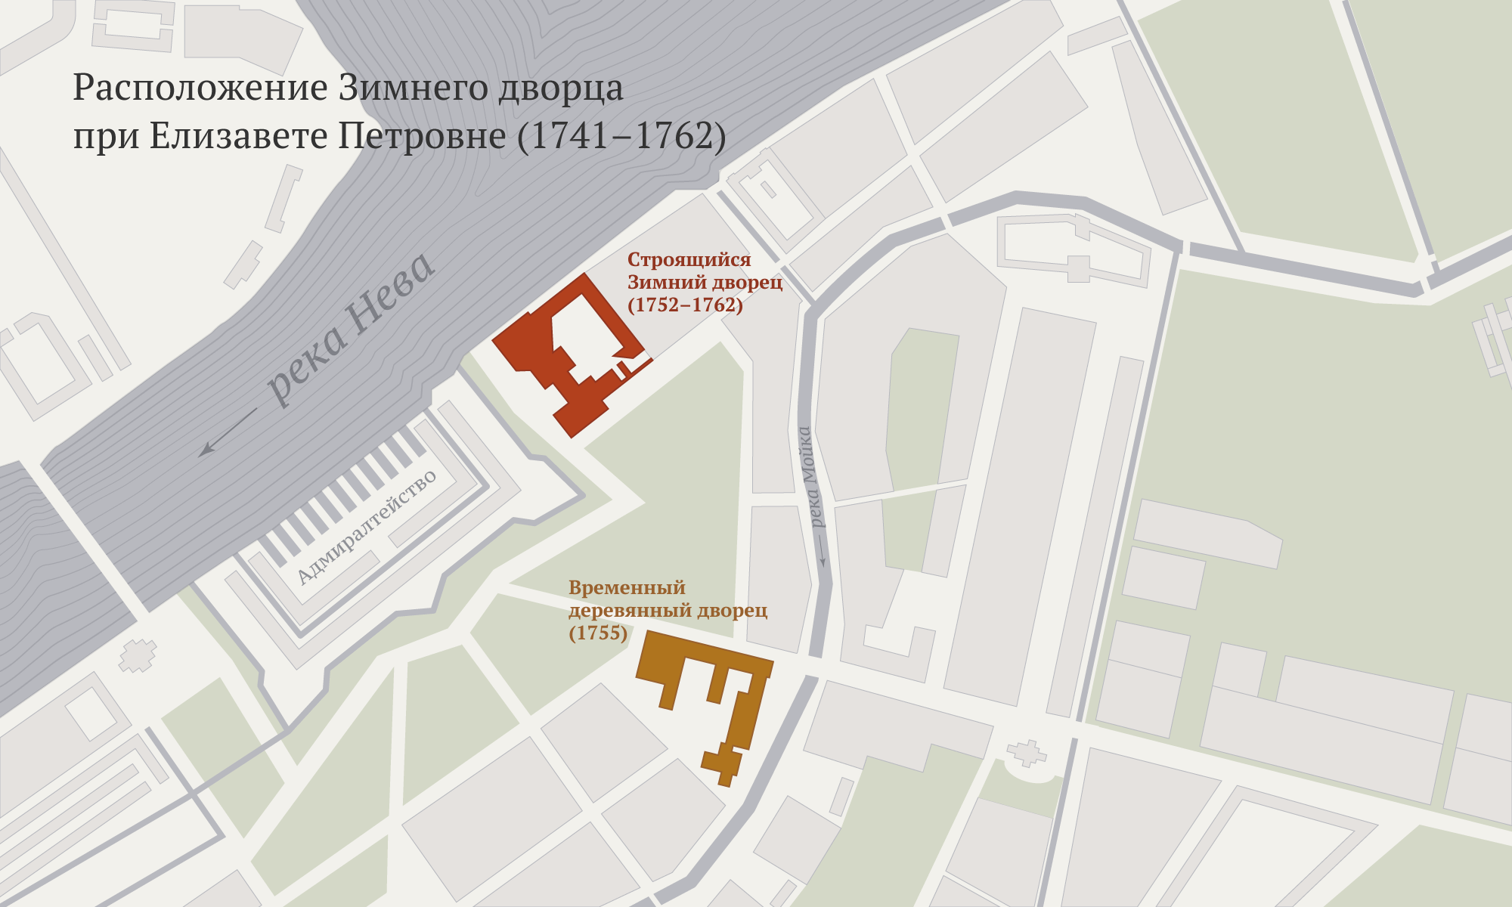

Slide 19
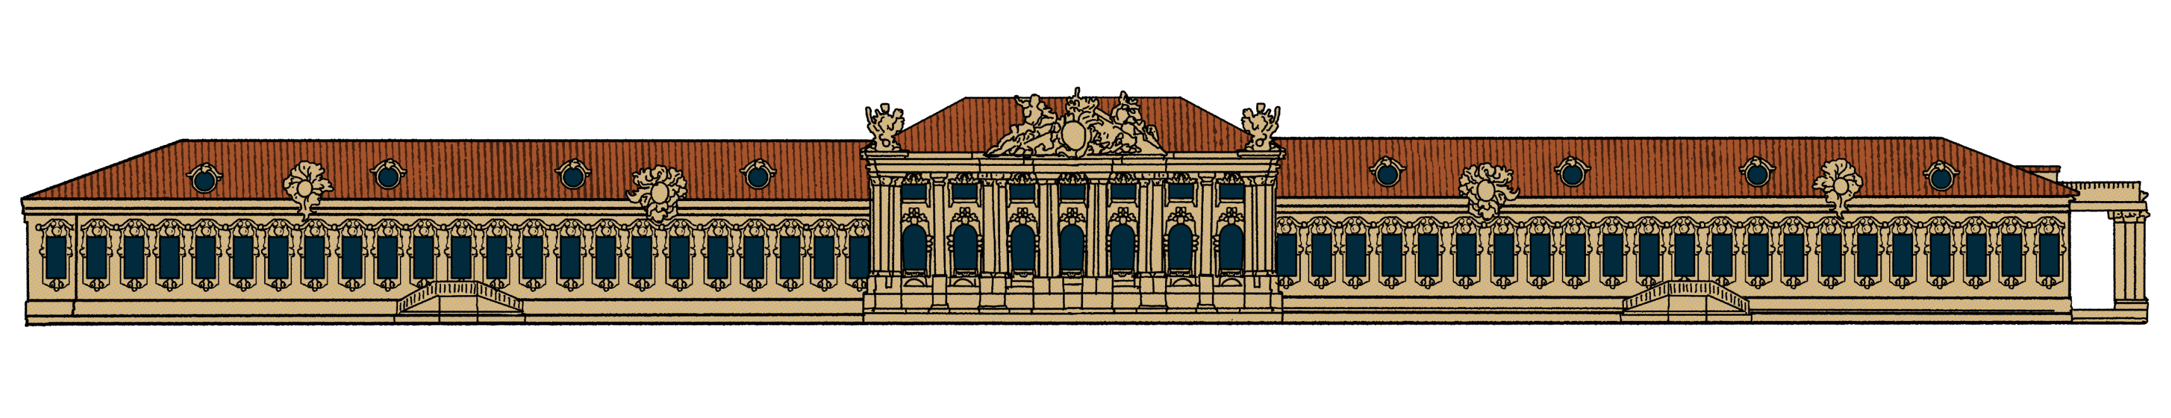

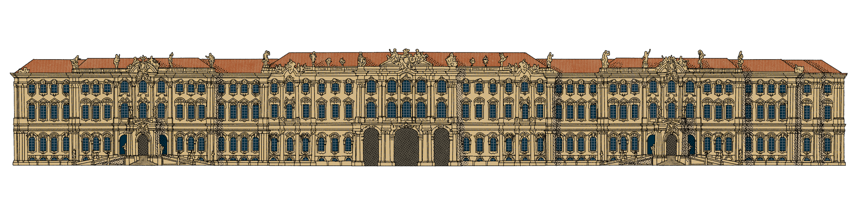


Slide 20
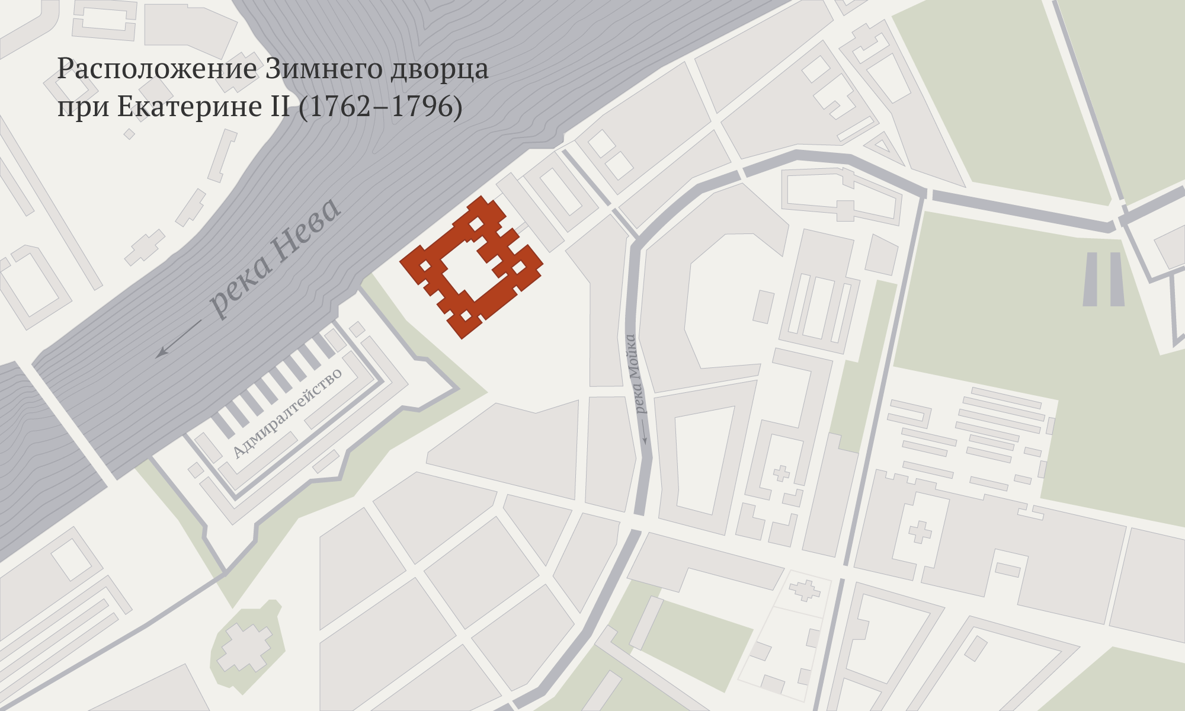

Slide 21


Спасибо за внимание!

